Slide 1



TRABZON ÜNİVERSİTESİ
TONYA MESLEK YÜKSEKOKULU
WEB
KOMİSYONU
Faaliyetler ve Değerlendirme Sunumu
Haziran/2026
Komisyon Başkanı : Öğr. Gör. Ertuğrul SARI
Faaliyet Dönemi : 2024-2026

Slide 2
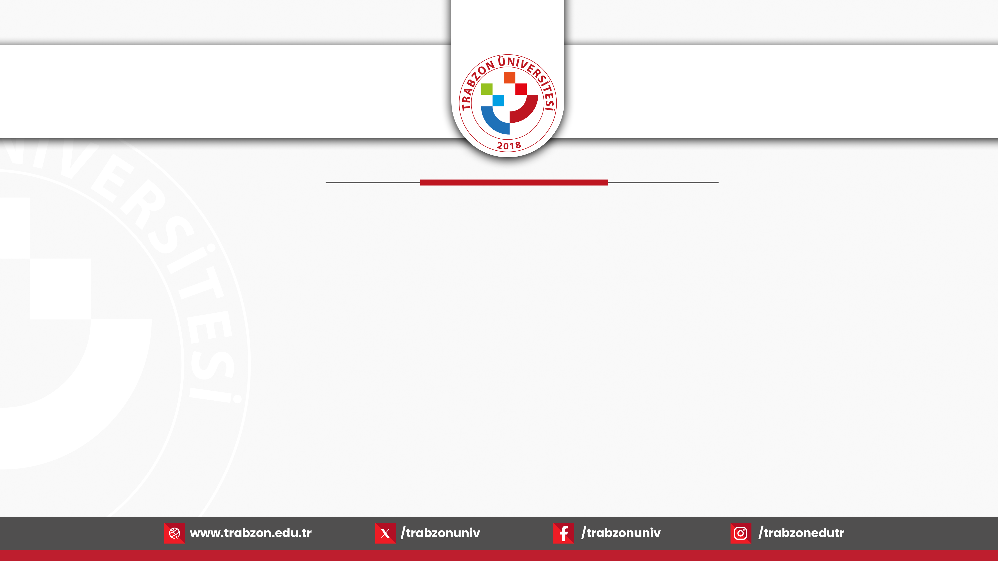
KOMİSYONUN YAPISI VE GÖREV ALANI
  Kuruluş amacı: Trabzon Üniversitesi Tonya Meslek Yüksekokulu Web Komisyonu'nun amacı; Meslek Yüksekokulu web sayfası organizasyonu, işleyişi ve kullanım alanlarına yönelik esasları düzenlemektir.
  Yönerge/dayanak: Web Sayfası Düzenleme Komisyonu Çalışma Usul ve Esasları’na dayanarak faaliyetlerini sürdürür.
    Bu Usul ve Esaslar; ''2547 sayılı kanunun 12.Maddesinin (h) bendine dayanarak hazırlanmıştır.
    (h bendi; Eğitim teknolojisini üretmek, geliştirmek, kullanmak, yaygınlaştırmak)

Slide 3
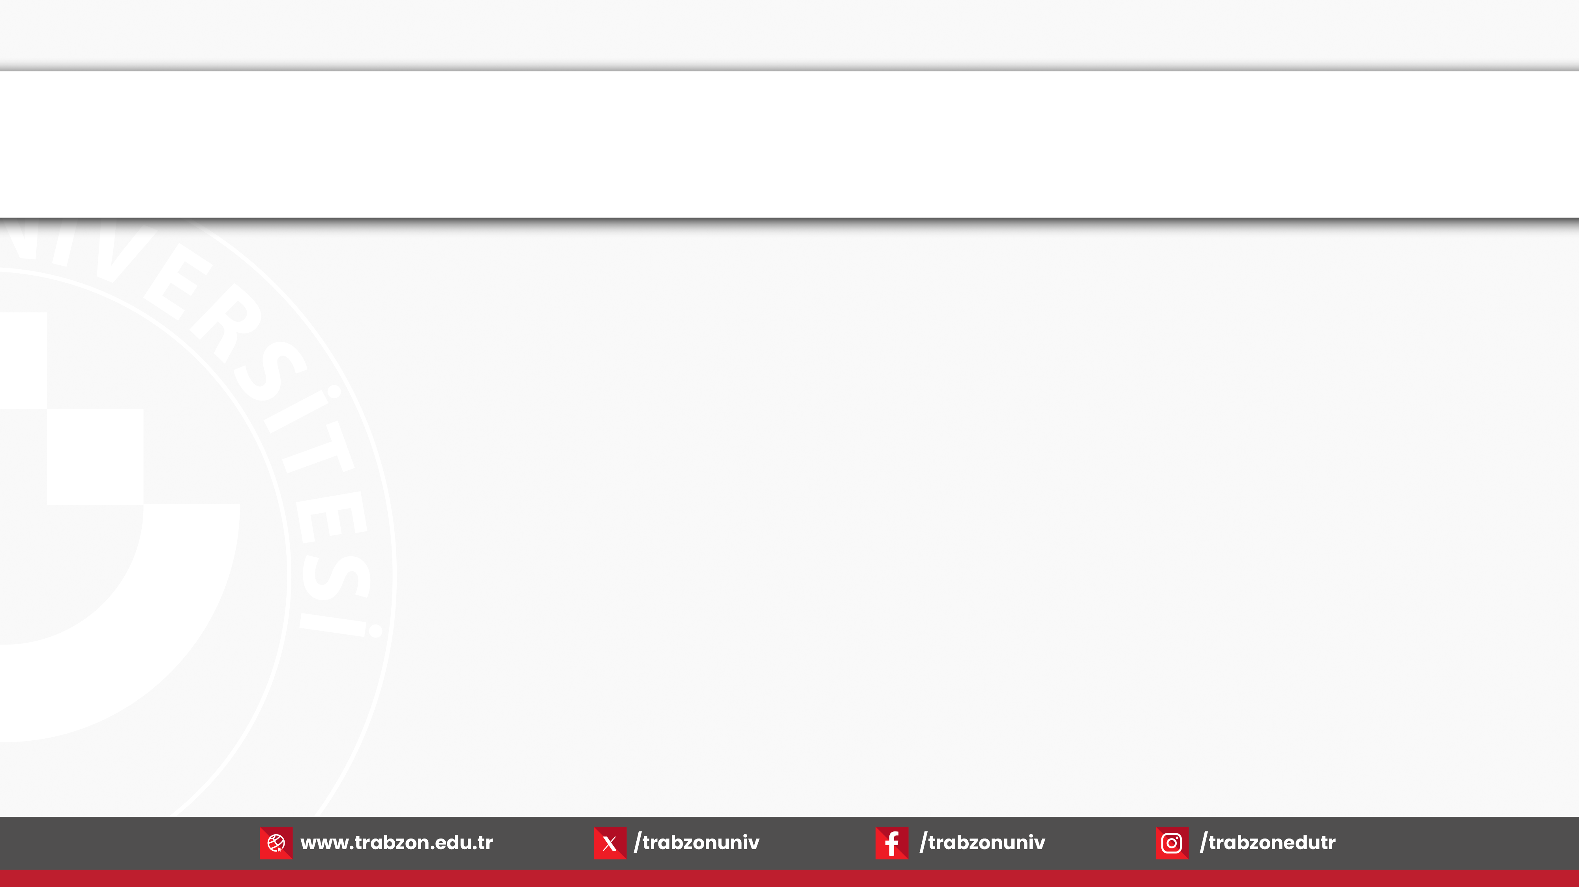
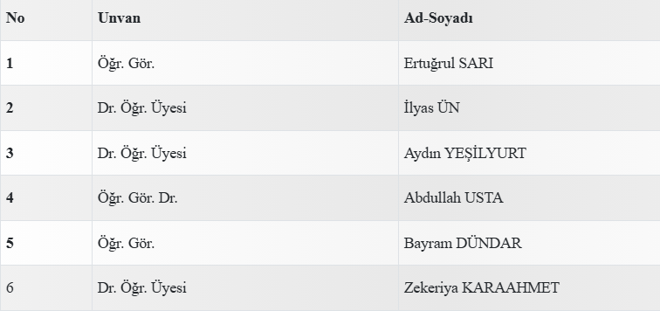
  Üyeler:

Slide 4
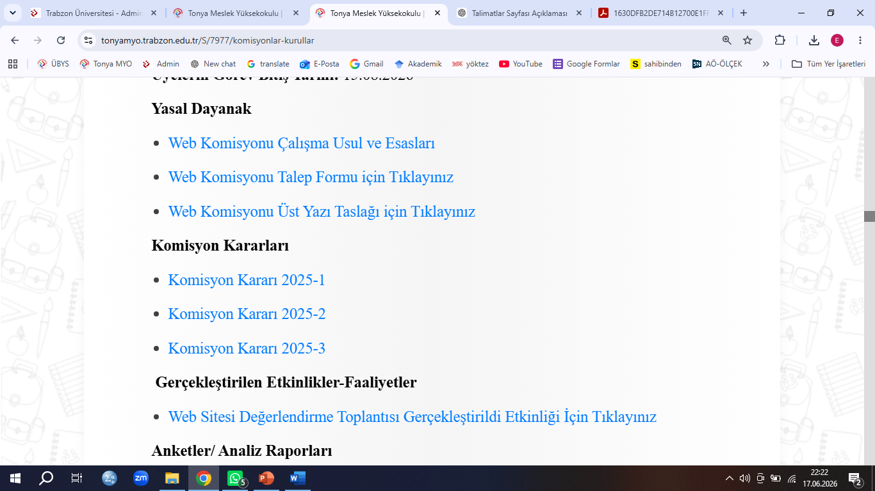
  Komisyonun İş Akış Süreci
Komisyonlar, bölümler, birimler, kişiler tarafından web sayfasında paylaşılması istenen içerikler (duyuru, haber, etkinlik, belge vb.) Web Komisyonu altında yer alan “WEB KOMİSYONU TALEP FORMU” ve “WEB KOMİSYONU ÜST YAZI” formu doldurularak e-posta yoluyla web komisyonuna iletilir.
İçeriğin görselleri, metni ve tarih bilgisi eksiksiz yazılmalıdır.
tonyawebkomisyonu@gmail.com

Slide 5
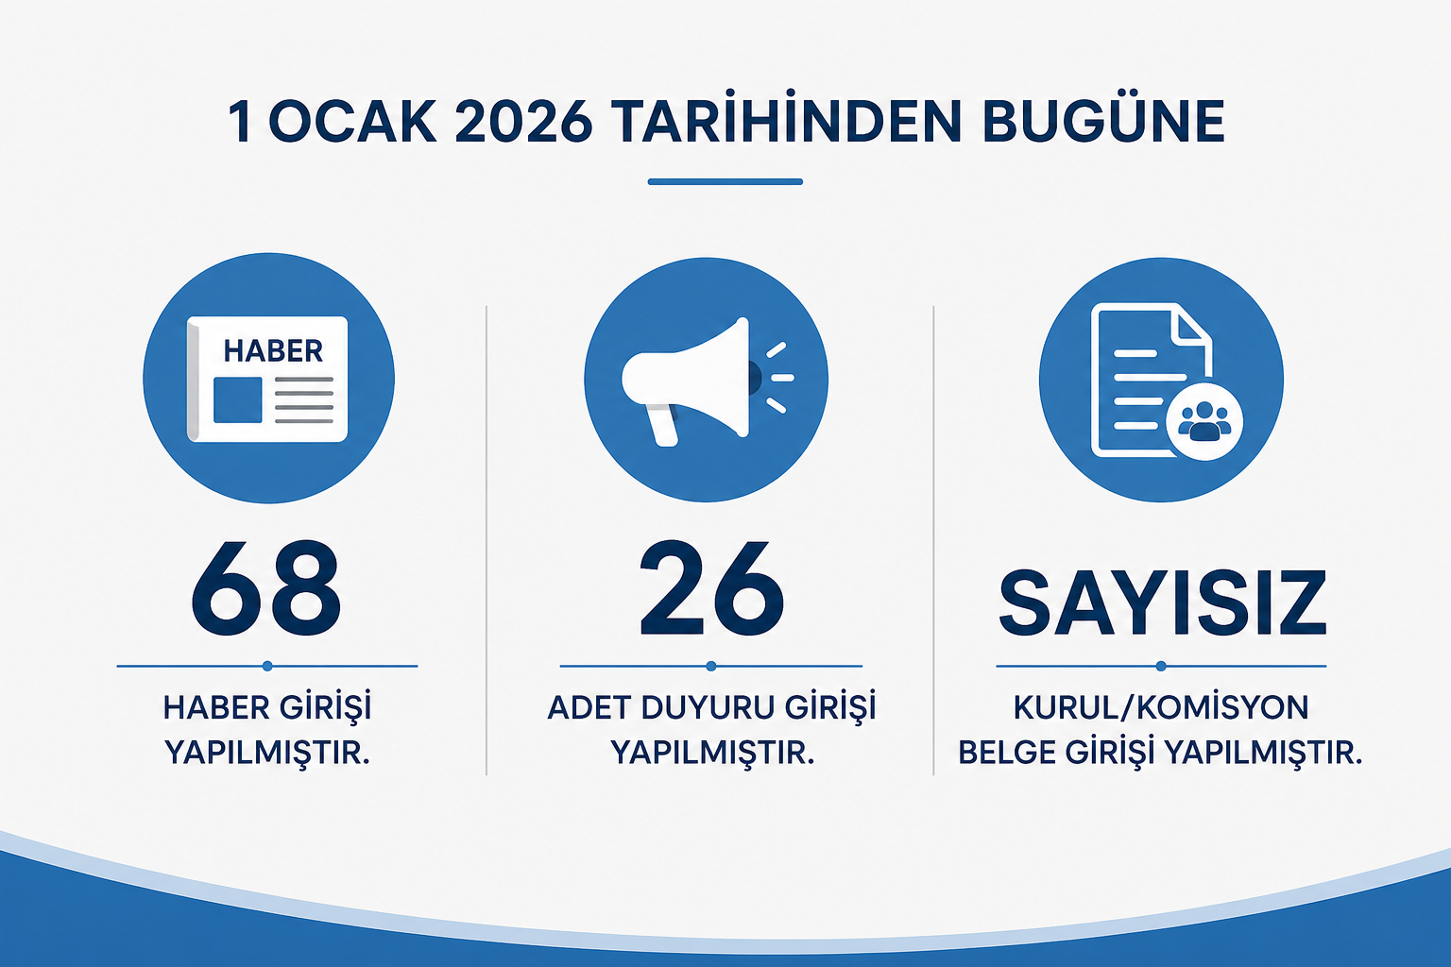
  YÜRÜTÜLEN FAALİYETLER

Slide 6
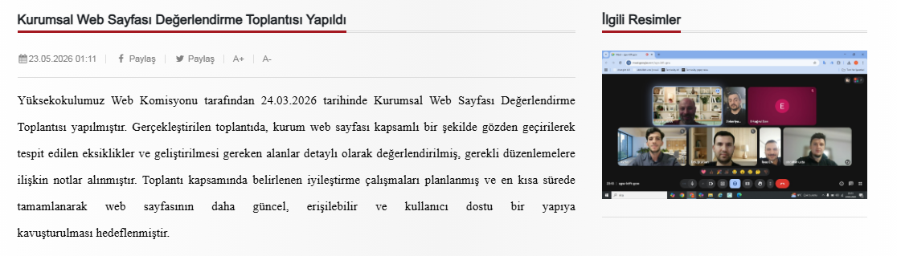
GELİŞTİRME-İYİLEŞTİRME ÇALIŞMALARI

Slide 7
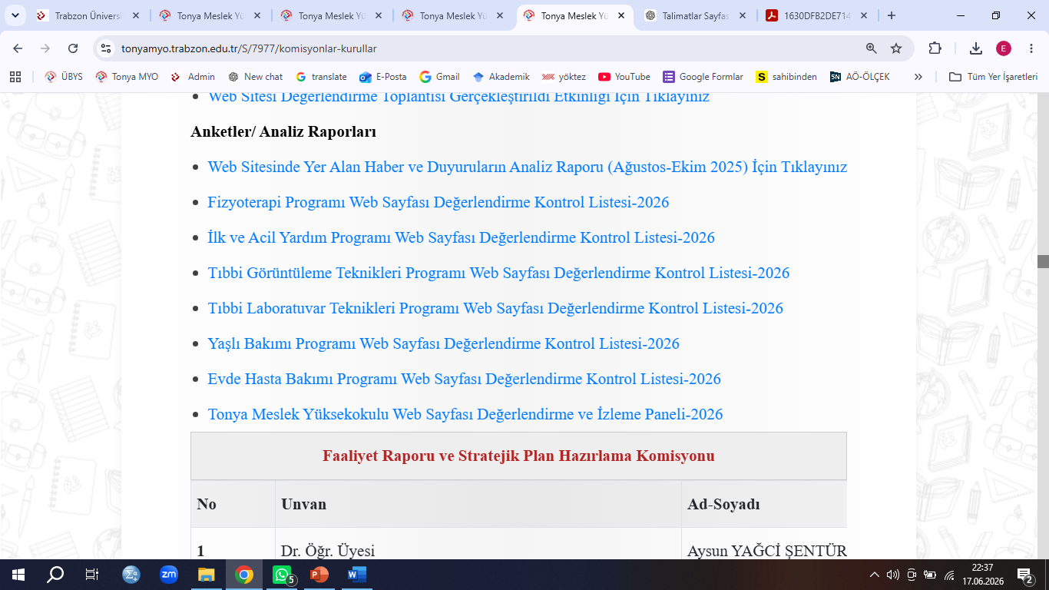
  YÜRÜTÜLEN FAALİYETLER
“Ekim 2025’te başlatılan program ve birim bazında web sayfa değerlendirme süreci, Mart 2026’da tamamlanmıştır.
Yüksekokulumuz ve Web Komisyonumuzun öncülüğünde yürütülen bu çalışma, Mayıs 2026’da üniversite üst yönetimi
tarafından tüm birimlerde uygulanması istenen örnek bir süreç haline gelmiştir.”

Slide 8
  YÜRÜTÜLEN FAALİYETLER
Değerlendirme sonucunda tespit edilen eksiklikler hakkında bölüm başkanları ile iletişime geçilmiş, gerekli bilgilendirmeler yapılmış ve iyileştirme çalışmaları başlatılmıştır.
En büyük eksiklik: Hocaların tamamına yakınında Uzmanlık Alan Bilgisi bölümü doldurulmamış
https://akca.trabzon.edu.tr/ adresinden bilgi girişi yapılmalıdır.

Slide 9
GELİŞMEYE AÇIK YÖNLER
Web sayfası içeriklerinin güncelliğinin ve sürekliliğinin daha sistematik şekilde takip edilmesi
Akademik ve idari birimlerden gelen içeriklerin zamanında ve standartlara uygun şekilde paylaşımının artırılması
Web sayfası tasarım, erişilebilirlik ve kullanıcı deneyimi açısından iyileştirme çalışmalarının sürdürülmesi

Slide 10
